Slide 1

SECRETARIA DE ESTADO DE SAÚDE DE MATO GROSSO DO SUL
AUDIÊNCIA PÚBLICA DE APRESENTAÇÃO DO RELATÓRIO DETALHADO DO
1º QUADRIMESTRE 2020
Fundamento Legal: Lei Complementar 141/12 – Art. 36
Resolução CNS 459/12

Slide 2
MISSÃO
Coordenar a política de Saúde no estado de Mato Grosso do Sul em articulação com os municípios, de forma regionalizada, com acesso às ações e serviços de saúde de qualidade, resolutiva e próxima às pessoas.
VISÃO DE FUTURO
Ser até 2023, modelo de excelência na gestão em saúde, com práticas inovadoras, resolutivas e democráticas que atendam as necessidades das pessoas do estado de Mato Grosso do Sul.
VALORES
COMPROMISSO, ÉTICA, TRANSPARÊNCIA, EQUIDADE, COMPETÊNCIA, QUALIDADE.

Slide 3
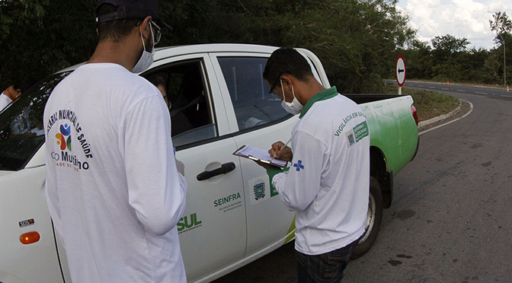
DESAFIOS
FORTALECER E CONSOLIDAR A ATENÇÃO PRIMÁRIA À SAÚDE;
FORTALECER E INTERIORIZAR AS REDES ESPECIALIZADAS DE ATENÇÃO À SAÚDE;
EXPANSÃO DO TELESSAÚDE EM MS
FALTA DE RECURSOS HUMANOS;
COTAS ORÇAMENTÁRIAS (SAD/FAZENDA/ Recursos de Investimentos/ Termos de Referência); e
Enfrentamento da Pandemia – COVID -19

Slide 4

ESTRATÉGIAS
PARCERIAS DE COOPERAÇÃO TÉCNICA
QUALIFICAÇÃO, FORMAÇÃO E CAPACITAÇÃO DOS PROFISSIONAIS DE SAÚDE
APOIO TÉCNICO E FINANCEIRO AOS MUNICÍPIOS
IMPLEMENTAÇÃO E ORGANIZAÇÃO DA ASSISTÊNCIA ESPECIALIZADA E HOSPITALAR, POR MEIO DAS REDES DE ATENÇÃO À SAÚDE.
FORTALECIMENTO DA INTEGRAÇÃO DA VIGILÂNCIA COM A ATENÇÃO PRIMÁRIA À SAÚDE
IMPLEMENTAÇÃO DE AÇÕES, ATRAVÉS DE GESTÃO PRÓPRIA, NOS SERVIÇOS DE SAÚDE PÚBLICOS DE MATO GROSSO DO SUL.

Slide 5
PLANO ESTADUAL DE SAÚDE
Lei nº 8.080 (19/09/1990)
Decreto 7.508 (28/06/2011)
Lei Complementar nº 141 (12/01/2012)
PORTARIA 2135/2013
Portaria de Consolidação nº 1 (28/09/2017)
PORTARIA 750/2018
    Diretriz 1- Garantir ações de promoção à saúde, por meio do fortalecimento e integração da Atenção Primária e da Vigilância em Saúde.
    Diretriz 2 - Garantir a regionalização, assumindo seu papel no processo, visando o direito à saúde.
    Diretriz 3 - Implementar a organização da assistência especializada e hospitalar, por meio das Redes de Atenção à Saúde.
    Diretriz 4 - Implementar ações através de gestão própria nos serviços de saúde públicos de Mato Grosso do Sul.
    Diretriz 5 - Ampliar a capacidade de monitoramento, avaliação e controle público, visando a gestão por resultados.
    Diretriz 6 - Garantir e implementar ações de Participação e Controle Social no SUS.
    Diretriz 7 - Garantir a implementação das Políticas de Gestão do Trabalho e Educação na Saúde

Slide 6
INICIATIVAS CONASS – Programa de Apoio as Secretarias Estaduais de Saúde
FORTALECIMENTO DA IMUNIZAÇÃO NA APS
ORGANIZAÇÃO DE CONSÓRCIOS INTERFEDERATIVOS EM SAÚDE
CONTRATUALIZAÇÃO DE SERVIÇOS HOSPITALARES
REESTRUTURAÇÃO GERENCIAL
Organização da Atenção Ambulatorial Especializada em Rede com a Atenção Primária à Saúde – PLANIFICASUS
Cuidado Farmacêutico no Componente Especializado da Assistência Farmacêutica
PROJETO ENFRENTAMENTO DA MORBIMORTALIDADE POR ACIDENTES DE TRÂNSITO
PROJETO DE FORTALECIMENTO DAS ESCOLAS DE SAÚDE PÚBLICA

Slide 7
FORTALECIMENTO DAS AÇÕES DE ATENÇÃO PRIMÁRIA À SAÚDE
PlanificaSUS
Realização do monitoramento mensal das ações da tutoria nos municípios da região de Jardim e Aquidauana em Janeiro;
Realização das oficinas mensais de formação tutorial em janeiro, fevereiro e abril;
Realização de reunião do Grupo Condutor do PlanificaSUS mensalmente para avaliação das ações já realizadas e programação de ações futuras;e
Repassado recurso financeiro estadual para apoio à estruturação da Atenção Ambulatorial Especializada de Jardim conforme estabelecido pelo PlanificaSUS;

Slide 8
FORTALECIMENTO DAS AÇÕES DE ATENÇÃO PRIMÁRIA À SAÚDE
TREINAMENTO DOS COORDENADORES MUNICIPAIS DE APS QUANTO AO PROGRAMA PREVINE BRASIL.
WEBAULAS SEMANAIS PARA A GESTÃO MUNICIPAL E PROFISSIONAIS DA ASSISTÊNCIA PARA DISCUSSÃO DOS ASSUNTOS REFERENTES À APS E REDES DE ATENÇÃO À SAÚDE NA PANDEMIA DA COVID-19.
LEVANTAMENTO DE DADOS REFERENTES À POPULAÇÃO EM SITUAÇÃO DE RUA PARA PROGRAMAÇÃO DE AÇÕES QUANTO À PANDEMIA DA COVID-19;
ELABORAÇÃO DE NOTAS INFORMATIVAS PARA ORIENTAÇÃO DO TRABALHO PARA A ORGANIZAÇÃO DOS SERVIÇOS E ASSISTÊNCIA NA PANDEMIA DA COVID-19
ARTICULAÇÃO COM A VIGILÂNCIA EM SAÚDE NAS AÇÕES DE COMBATE ÀS ARBOVIROSES

Slide 9
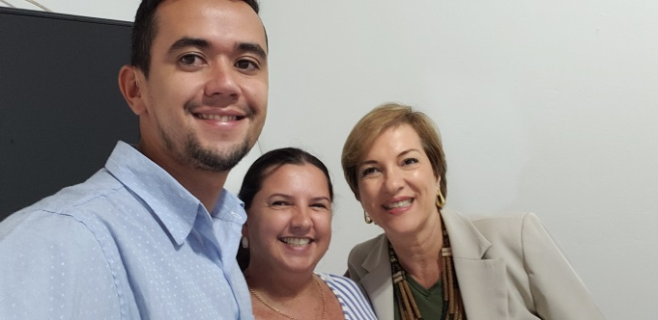
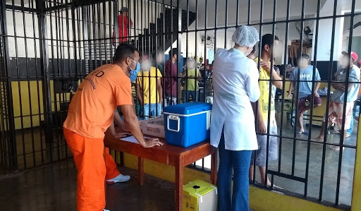
SAÚDE NO SISTEMA PRISIONAL
Antecipação da campanha de vacina influenza.
Construção/ divulgação e atualização do manejo/protocolos COVID-19 para todos os municípios com privados de liberdade.
Web Aula no Telessaúde sobre o “PNSVA – Programa Nacional de Suplementação de Vitamina A”;
Web Aula no Telessaúde sobre “Academia da Saúde e Promoção da Alimentação Adequada e Saudável em tempos de COVID-19
ALIMENTAÇÃO E NUTRIÇÃO
Segurança Alimentar e Nutricional Indigena
Total de recursos alocados (R$) | Total de cestas distribuídas | Total de municípios contemplados | Total de aldeias contempladas
7.643.430,00 | 7.200 | 27 | 83
Repasse SES/SEDHAST - redução das vulnerabilidades dos povos indígenas, como óbito infantil, baixo peso/desnutrição, carências nutricionais, parto prematuro, entre outros

Slide 10
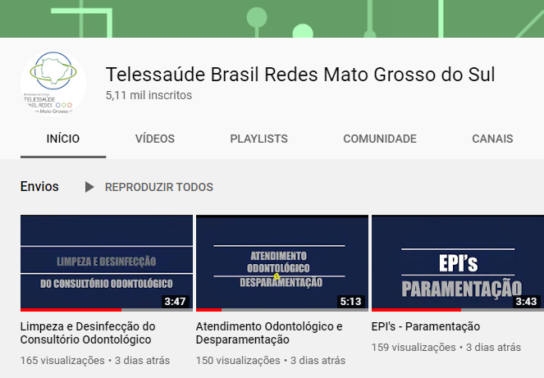

Saúde Bucal
PARCERIA COM A PREFEITURA MUNICIPAL DE TRÊS LAGOAS, E TELESSAÚDE FORAM PRODUZIDOS 3 VÍDEOS PARA CAPACITAR OS CIRURGIÕES DENTISTAS, TÉCNICOS DE SAÚDE BUCAL, AUXILIARES DE SAÚDE BUCAL E PROFISSIONAIS DA LIMPEZA SOBRE BIOSSEGURANÇA EM ODONTOLOGIA EM TEMPOS DE COVID 19.
NOTAS TÉCNICAS DE SAÚDE BUCAL DO MANUAL DE CONDUTAS PARA ENFRENTAMENTO AO COVID-19, COM O OBJETIVO DE ORIENTAR E ATUALIZAR OS PROFISSIONAIS DE SAÚDE BUCAL.
ATUALIZAÇÃO DOS PROFISSIONAIS CIRURGIÕES DENTISTAS SOBRE PRESCRIÇÕES DE MEDICAMENTOS USADOS NA ODONTOLOGIA, FOI ENVIADO PARA TODOS OS CIRURGIÕES DENTISTAS DO MATO GROSSO DO SUL, UMA CARTILHA DE 20 PÁGINAS, COM “PROTOCOLOS FARMACOLÓGICOS”, IMPRESSA

Slide 11
Distribuição de materiais e medicamento para hospitais: os métodos de longa duração e misoprostol para ser utilizado em obstetrícia;
Destaque para a elaboração das programações das oficinas a serem realizadas em parceria com os gestores estaduais, municipais, sociedade de ginecologia, membros do comitê de mortalidade materna e infantil e a rede cegonha (Três Lagoas); e
Realização de estudos de alguns óbitos infantil de Três Lagoas para verificar os pontos de fragilidades da vigilância epidemiológica no fluxo e na estruturação do Comitê de Prevenção do Óbito Materno e Infantil.
SAÚDE DA MULHER
Levantamento de todas as Instituições de Longa Permanência para Idosos do estado, bem como o número de idosos e cuidadores para traçar estratégias para o combate ao COVID-19.
Web Aula Prevenção do Covid-19 na População Idosa com o médico geriatra Dr. José Roberto Pelegrino.
Elaboração de Nota Técnica com enfoque as ILPI em conjunto com a Secretaria de Estado de Direitos Humanos, Assistência Social e Trabalho.
Apoio ao Projeto de Extensão da Universidade Estadual de Mato Grosso do Sul com as ILPI, dando enfoque a prevenção do Covid-19, começando pelas cidades de Campo Grande, Dourados e Aquidauana (in loco), inicialmente contemplando 526 idosos
SAÚDE DO IDOSO

Slide 12
Elaboração de nota informativa com recomendações no atenção aos adolescentes em situação de Medidas Sócioeducativas nas UNEI do Estado frente a pandemia do Coronavírus;e
Distribuição de folders e cartazes para serem trabalhados principalmente nos municípios com adesão ao PSE e Crescer Saudável, junto a escolares na prevenção e cuidado com a obesidade infantil.
SAÚDE
DO ADOLESCENTE
Oficinas na Macrorregião de Três Lagoas onde 210 profissionais de saúde participaram.
Oficina em Paranaíba com participação de 100 profissionais com presença dos Munícipios de Camapuã e Cassilândia.
Oficina no Município de Aparecida de Taboado com 54 profissionais da atenção primaria
SAÚDE DO HOMEM

Slide 13
REDES DE ATENÇÃO À SAÚDE
As ações de assistência à saúde foram fortemente intensificadas para o enfrentamento ao Coronavírus COVID-19.
Elaboração de Notas Técnicas;
Confecção e divulgação virtual de material informativo de definição de casos, prevenção, tratamento e fluxograma assistencial para COVID-19;
Capacitação de Bombeiros médicos e tele atendentes;
Construção do Fluxo de acionamento dos médicos bombeiro para atendimento domiciliar;
Levantamento do Mapa Assistencial da Rede Municipal:
Levantamento da Organização Hospital;
Elaboração e atualização do Mapa de leitos clínicos e de UTI para COVID-19;
Elaboração do Censo Diário de ocupação hospitalar de pacientes suspeitos e confirmados para COVID-19;
Composição do Comitê COREN/COVID-19;
Articulação com as UPAs municipais para alimentação de dados assistenciais do Censo diário elaborado pelo Ministério da Saúde;

Slide 14
Realização de Webaulas pelo Telessaúde para atualização e capacitação da gestão e assistência da APS;
Co-financiamento estadual às UBS com extensão de horário;
Participação na elaboração do Fluxo da barreira sanitária;
Organização junto à SEJUSP para a assistência à população privada de liberdade e distribuição de cartazes e panfletos informativos para divulgação em todas as unidades de saúde e hospitais dos 79 municípios;
Reunião Técnica com todos os municípios para Discussão do Fluxo Assistencial para COVID-19, com a presença de 133 pessoas;
Apoio técnico aos municípios para construção e organização do Fluxo Assistencial e para validação dos Fluxos Assistenciais;
Articulação com os demais setores da SES sobre COVID-19
Mapeamento da quantidade dos Leitos de UTI já disponíveis e a previsão de implantação de novos Leitos de UTI para internação de pacientes críticos de COVID-19; e
Apoio financeiro aos municípios para a implantação e custeio dos novos leitos de UTI;

Slide 15
Habilitação de leitos de UTI de acordo com a Portaria nº 568, de 26 de março de 2020, que Autoriza a habilitação de leitos de Unidade de Terapia Intensiva Adulto e Pediátrica para atendimento exclusivo dos pacientes com a COVID-19.
Município | Número de leitos
Campo Grande | 57
Costa Rica | 7
Sidrolândia | 5
Chapadão do Sul | 5
Corumbá | 10
Dourados | 30
Nova Andradina | 18
Ponta Porã | 10
Três Lagoas | 10
Paranaíba | 10
Bataguassu | 5
Total | 167

Slide 16
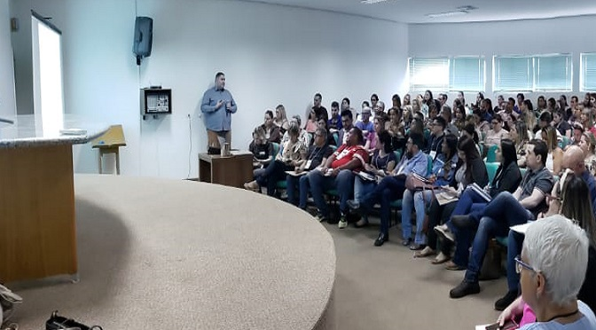
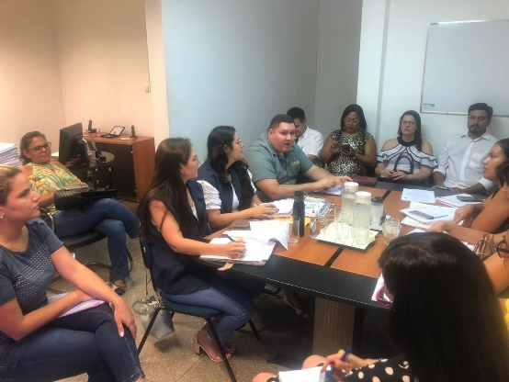
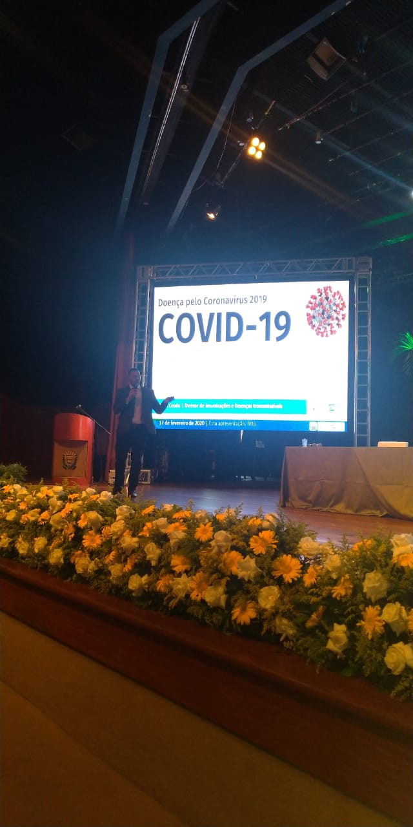
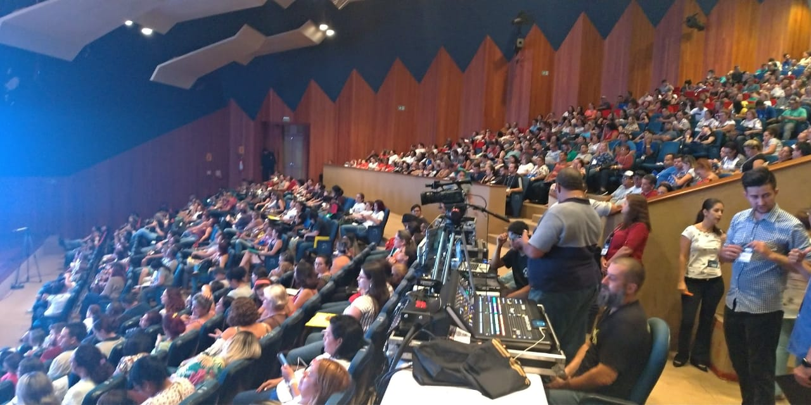
Vigilância em Saúde
30 e 31/01/2020 - Atualização em Manejo Clínico da Dengue e Chikungunya, realizado em 03 três períodos na oportunidade foi abordado sobre corona vírus para os médicos dos 79 municípios.
Reunião para construção do fluxo de detecção de casos e atendimentos nos portos, aeroportos e fronteiras – SMS Corumbá/ Equipe SES e Anvisa e SMS Ponta Porã pela Equipe SES/ANVISA.
17 e 18/02 - Encontro Estadual de Vigilância em Saúde: Integrar Vigilância e Atenção Primária em Campo Grande/MS.
Palestra sobre Panorama do Coronavírus: (Papel da APS e Vigilância em Saúde na Prevenção das Doenças – Dr Júlio Croda – SVS – Ministério da Saúde para 3.000 profissionais de saúde dos 79 municípios e agentes comunitários e endemias de CG.

Slide 17
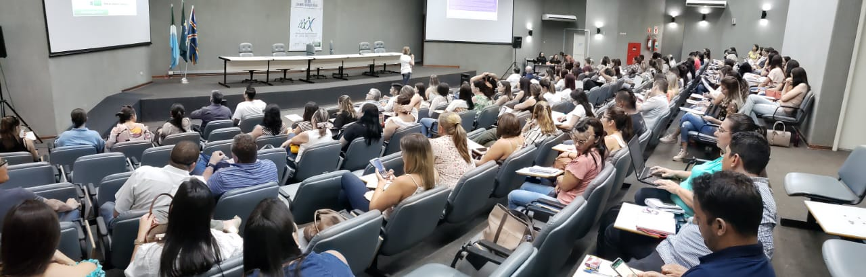
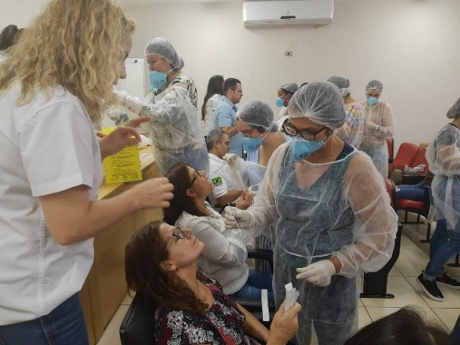
Desenho do fluxograma de assistência do COVID-19 para os 79 municípios com a participação dos 79 municípios.
Vigilância em Saúde
Realização de treinamento de coleta de amostras (SWAB de secreção naso e orofaríngea) para diagnóstico de infecções respiratórias aos 79 municípios do estado realizada pelo LACEN.
Repatriação dos brasileiros que estavam na Bolívia, nos dias 03 e 04 de abril de 2020, que desembarcaram em Campo Grande/MS (aferição da temperatura corporal dos passageiros, verificação e/ou relato de outros sintomas gripais, divulgação das medidas de prevenção ao COVID-19 e recomendação de isolamento domiciliar, além do encaminhamento da notificação de possíveis casos suspeitos para vigilância epidemiológica municipal de Campo Grande, para acompanhamento.
BARREIRAS SANITÁRIAS

Slide 18
Barreira sanitária Aeroporto: Com a chegada de 02 voos diariamente a Campo Grande, com média de desembarque de 95 pessoas/voo, esta ação já atendeu a aproximadamente 4000 passageiros, até o dia 30 de abril.
Serviços fiscalizados – total 46 serviços
  14 Hospitais com UTI,
  02 Hospitais Gerais,
  01 Clínica Oftalmológica com Transplante de Córnea;
  01 serviço de Esterilização por Óxido de Etileno;
  07 serviços de Quimioterapia; 03 serviço de Radioterapia;
  02 serviços de Terapia Renal Substitutiva;
  03 Agências Transfusionais; 01 serviço de Hemodinâmica;
  01 serviço de Medicina Nuclear; 01 Instituto de Medicina Legal - IML;
  01 Indústria de Produção de Álcool; 01 veículo para transporte de material biológico;
  01 veículo para transporte de gases medicinais;
  01 serviço móvel de atendimento a urgências (ambulâncias de resgate);
  05 veículos (ambulâncias) no município de Inocência em atendimento ao Ministério Público;
  01 Centro de Atenção Psicossocial - CAPS.
  Foram realizadas 08 inspeções em atendimento ao Ministério Público. Foram recebidas 02 denúncias e apurada 01.
FISCALIZAÇÃO SANITÁRIAS

Slide 19
VIGILÂNCIA EPIDEMIOLÓGICA
Zoonoses - liberamos o quantitativo de 702 doses de soro antirrábica humano, 11.089 doses de vacina antirrábica humana e 11.250 doses de vacina antirrábica canina aos 79 municípios entre os meses de janeiro e abril de 2020.
IST/Aids e Hepatites Virais - distribuímos 2.940 latas de fórmula infantil primeiro semestre para o atendimento às crianças expostas ao vírus do HIV/AIDS e ao vírus do HTLV, condições em que a amamentação é contraindicada, considerando que a transmissão vertical desses dois agravos se dá também pelo aleitamento materno.
A diminuição dos riscos de exposição ao HIV foi realizada com a distribuição de insumos de prevenção, e foram distribuídos aos 78 municípios de MS os insumos relacionados à transmissão sexual do HIV e outras IST, com a distribuição dos seguintes insumos:
Preservativo masculino: 967.808 unidades
Preservativo feminino: 10.850 unidades
Gel lubrificante: 141.500 unidades
Além dos insumos, infirmados acima, distribuímos para a Campanha alusiva ao Carnaval, camisetas e materiais educativos para os municípios e para as Organizações da Sociedade Civil (OSCs) trabalharem com a população o conceito da Prevenção Combinada ao HIV e as ISTs.

Slide 20
VIGILÂNCIA EPIDEMIOLÓGICA
Distribuição de Testes Rápidos para todos os municípios de Mato Grosso do Sul:
Testes rápidos HIV punção digital Teste Inicial: 30.060 (unidades)
Testes rápidos HIV punção digital Teste Confirmatório: 400 (unidades)
Testes rápidos sífilis: 25.575 (unidades)
Testes rápidos Hepatite B: 27.425 (unidades)
Testes rápidos Hepatite C: 21.480 (unidades)
Plano Estadual de Enfrentamento da Sífilis
Distribuição de 14.455 frascos de Penicilina G Benzatina (adquiridas pelo Ministério da Saúde) aos 79 municípios para o tratamento dos casos de sífilis adquirida, tanto na população geral quanto em gestante e suas parcerias e 484 frascos de Penicilina Potássica, para o tratamento dos casos de sífilis congênita.
Zoonoses em parceria com o LACEN/MS - liberação de 6.760 testes rápidos de leishmaniose visceral canina, 550 testes rápidos de leishmaniose visceral humano e 9 ELISAS e realizou a liberação de 3.417 ampolas de anfotericina B lipossomal, 4.100 antimoniato de meglumina, 67 desoxicolato de anfotericina b e 20 pentamidinas entre os meses de janeiro e abril. Foram atendidos 103 pacientes entre casos novos e profilaxia secundaria.

Slide 21
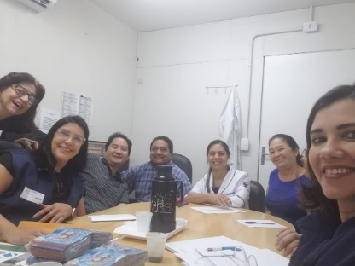
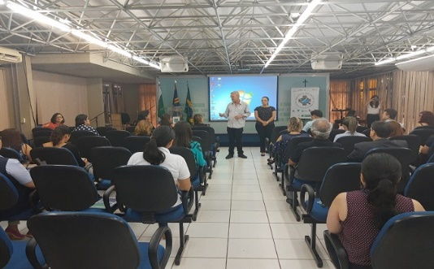
CENTRO DE INFORMAÇÕES ESTRATÉGICAS EM VIGILÂNCIA EM SAÚDE
Foram realizados 13.875 atendimentos e recebimentos de notificações, atuando como apoio técnico aos 79 municípios, orientando as ações necessárias de acordo com as especificidades de cada caso, mediando o recebimento de amostras no LACEN fora do horário de expediente e realizando a notificação das emergências em saúde pública imediatamente ao Ministério da Saúde. O aumento do número de atendimentos do CIEVS no primeiro quadrimestre de 2020 deve-se especialmente às respostas em caráter de urgência relacionadas à pandemia da COVID-19.
Monitoramento diário pela equipe do CIEVS com encerramento, classificação e monitoramento de aproximadamente 350 registros semanais das notificações de COVID-19 no E-SUS VE – sistema oficial do Ministério da Saúde para registro de notificações de casos de Síndrome Gripal associadas à infecção pelo Sars-Cov2, com apoio e suporte técnico para os 79 municípios do Estado.
Reuniões entre a coordenação do CIEVS, a Gerência Técnica dos Núcleos de Vigilância Epidemiológica Hospitalar com os responsáveis técnicos pelos núcleos das instituições: Hospital Universitário Maria Aparecida Pedrossian, Hospital Regional Rosa Pedrossian e Santa Casa de Campo Grande entre os dias 05 e 07 de fevereiro para alinhamento dos fluxos de vigilância dos agravos de notificação imediatas.
Reunião com Hospitais particulares sobre manejo e notificação das arboviroses com a participação dos Hospitais São Lucas, Cassems, Hospital da Unimed, Santa Marina, Hospital da Criança, Hospital Pênfigo, Hospital do Coração, Proncor e Hospital Militar.

Slide 22
Realização de forma integrada com as Vigilâncias Municipais e Núcleos Regionais de Saúde 45 inspeções com a elaboração pareceres de viabilidade técnica para empresas de comércio e armazenamento de agrotóxicos bem como realizou o monitoramento das notificações dos casos de intoxicação por agrotóxicos no estado;
Suporte clínico aos profissionais na avaliação de gravidade;
Diagnóstico e tratamento das intoxicações e envenenamentos acolhidas pela Rede de Urgência e Emergência, para encaminhamento para unidades referenciadas por meio de teleatendimento;e
Realização de visitas de orientação profissional aos médicos dos pacientes intoxicados internados nas unidades hospitalares de Campo Grande, com finalidade de acompanhar e discutir condutas.
VIGILÂNCIA
AMBIENTAL
Divulgação e distribuição de material de caráter educativo, informativo, científico e técnico, destinado às equipes de saúde e a população em geral, sobre prevenção, diagnóstico e tratamento das intoxicações, para os municípios do estado.
Monitoramento de 655 notificações de acidentes com animais peçonhentos através da analise do banco de dados do sistema de notificação – SINAN, controle de solicitação, estoque e distribuição de soros antivenenos disponibilizados as unidades hospitalares de saúde de referência no estado.
CIVITOX

Slide 23
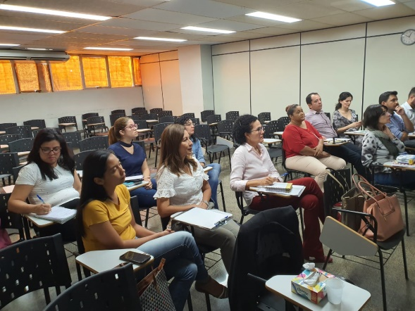
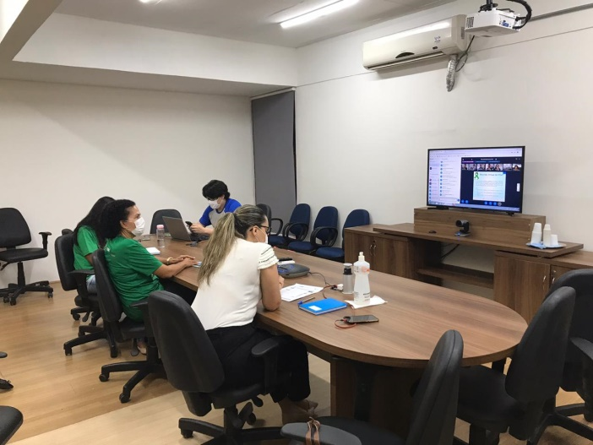
VIGILÂNCIA EM SAÚDE DO TRABALHADOR
Apresentação do Projeto Resignificando a Saúde dos Trabalhadores do HRMS.
Saúde e Segurança no Trabalho - Abril Verde - No mês abril são realizadas atividades com reflexões em alusão às Vítimas de Acidentes e Doenças relacionadas ao Trabalho (Lei Estadual nº 5.196/2018).
Web conferencia com as referencias técnicas em Saúde do Trabalhador (participação de 35 pessoas).
.
Foram realizadas análises tanto na área de diagnósticos de agravos de notificação compulsória quanto análises ambientais e fiscais atendendo a demanda das vigilâncias epidemiológica, ambiental, sanitária e saúde do trabalhador.
  Realização de 66016 exames;
  Produção de 2663 placas, 13869 tubos com meios de cultura, 464 frascos entre meios, soluções e corantes; totalizando 448,045 litros;
  Implantação de diagnóstico de Coronavírus pela metodologia de RT-PCR;
  Distribuição e repasse de insumos e kits de diagnóstico aos laboratórios para realização de baciloscopia, dengue, leishmaniose, vírus respiratórios (UFMS, Embrapa, UFGD), meningite, coqueluche, análise de água e alimentos;
  Envio de 496 amostras aos Laboratórios de Referência Nacional para controle de qualidade e confirmação diagnóstica;
  Realização de visitas de supervisão em conjunto com a Vig. Sanitária de Campo Grande e CEVISA, em laboratórios das redes pública e privada que estavam realizando diagnóstico para o novo coronavirus;
  Monitoramento dos laboratórios do interior que estão fazendo apenas coleta de material e enviando para suas referências, para diagnóstico de SARS-Cov 2 (LACEN MS, Álvaro, Pardini, Sabin e LACEN DF e Instituto Adolfo Lutz).
LACEN

Slide 24
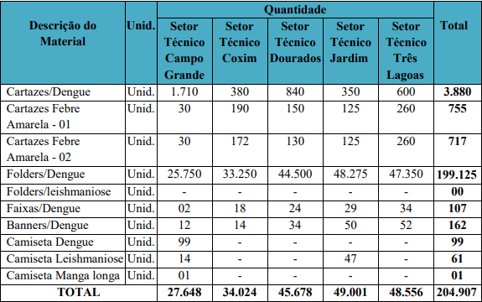
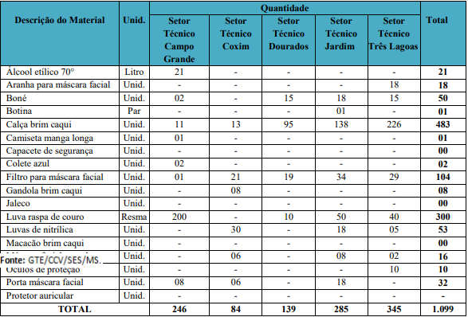
CONTROLE DE VETORES
  EPI Distribuídos aos municípios pela Coordenadoria Estadual de Controle de Vetores no 1° quadrimestre de 2020.
  Realizadas 31 visitas aos município de Ponta Porã; Sete Quedas; Sidrolândia; Nova Andradina; Rio Brilhante; Paranaíba; Bodoquena; Miranda; Corguinho; Bela Vista, Bonito; Jatei; Guia Lopes da Laguna; Rio Verde; Nova Alvorada do Sul; Brasilândia; Bandeirantes; São Gabriel do Oeste; Ribas do Rio Pardo; Dois Irmãos do Buriti; Chapadão do Sul; Deodápolis; Glória de Dourados; Vicentina; Fátima do Sul; Água Clara; Coxim; Maracaju; Bataguassu; Camapuã; Corumbá; Bataiporã; Jaraguari; Terenos.
  EPI Distribuídos aos municípios pela Coordenadoria Estadual de Controle de Vetores no 1° quadrimestre de 2020.

Slide 25
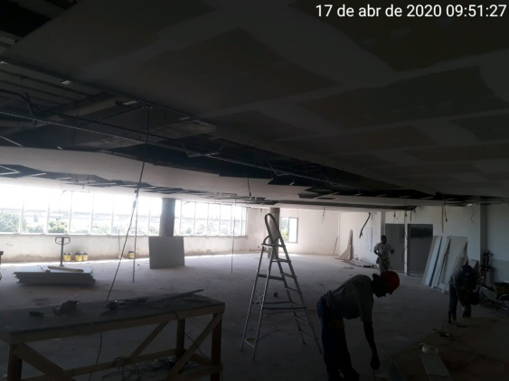
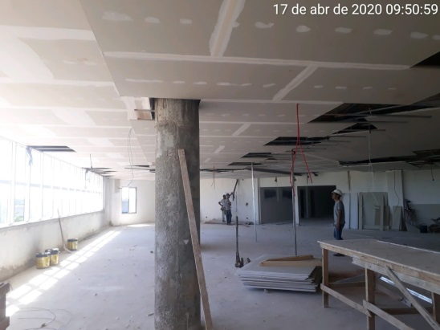
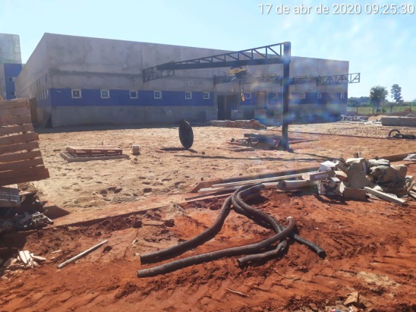
HOSPITAL REGIONAL DE TRÊS LAGOAS
No acompanhamento de execução da OBRA DE CONSTRUÇÃO DO HOSPITAL REGIONAL DE TRÊS LAGOAS no mês de Fevereiro de 2020 tivemos a 35ª medição, representando um percentual de 78,03%, com previsão para finalização da meta de 100% para o ano de 2020.
A execução do HOSPITAL REGIONAL DE TRÊS LAGOAS (15.687 m2) está prevista no PES 2020-2023 como prioridade dada a importância da unidade hospitalar para o município de Três Lagoas e para toda a região de saúde, que totaliza 10 municípios e uma população de cerca de 300 mil pessoas.

Slide 26
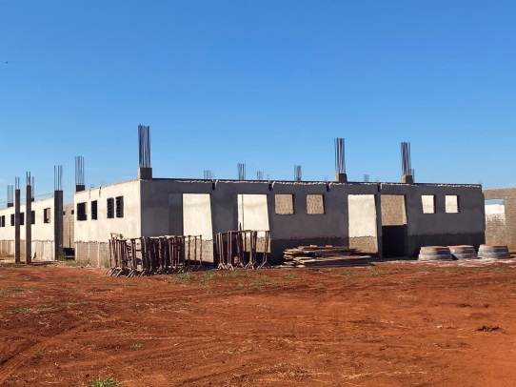
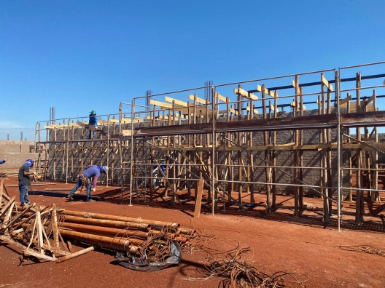
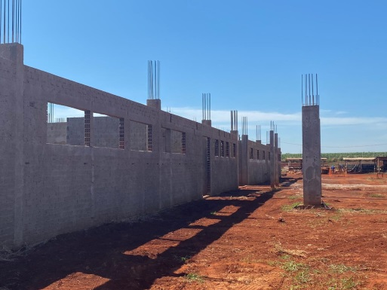
HOSPITAL REGIONAL DE DOURADOS
A execução do HOSPITAL REGIONAL DE DOURADOS no mês de abril de 2020 alcançou a 20ª medição, representando um percentual de 9,63%, com previsão para o ano de 2020 de 78% de execução da obra
Buscando atender ao proposto no PES 2020-2023 a obra de execução HOSPITAL REGIONAL DE DOURADOS com previsão de 7.547,77 m2 e ampliação de mais 3.159 m2 para 3ª etapa com ampliação de 90 leitos de enfermaria e 20 leitos de UTI é fundamental para ampliação de leitos públicos no município de Dourados e toda a região de saúde, com 33 municípios e população estimada de 900 mil pessoas.

Slide 27
Em andamento a execução de Projetos de Ampliação e Reforma do Hospital Regional de MS-HRMS, conforme segue: estão em andamento 07 (sete) projetos de reforma, mais outros 02 (dois) projetos de construção, este que trata do Centro de Reabilitação, com áreas de ambulatórios, 6 salas cirúrgicas, área de ensino/pesquisa, 30 leitos internação, 10 leitos UTI, Setor de Farmácia, Setor de Reabilitação e Apoio Logístico e Técnico.
Os projetos em diferentes fases de desenvolvimento, desde a primeira que intenta a retirada da CLÁUSULA SUSPENSIVA junto à Caixa Econômica Federal-CEF com a apresentação do Projeto Básico e Licenças e execução dos Projetos Executivos para abertura do Processo Licitatório junto à Agência Estadual de Gestão de Empreendimentos-AGESUL.
Reformas/Ampliações HRMS
Em andamento a execução de Projetos de Construção, Ampliação e Reforma em diferentes unidades de Saúde Estaduais:
Laboratório Central-LACEN;
Hemocentro Dourados e Campo Grande;
Hospital de Ponta Porã; e
Centro de Diagnóstico e Centro Especialidade de Dourados.
Projetos em diferentes fases de desenvolvimento, desde a primeira que intenta a retirada da CLÁUSULA SUSPENSIVA junto à Caixa Econômica Federal-CEF com a apresentação do Projeto Básico e Licenças e execução dos Projetos Executivos para abertura do Processo Licitatório junto à Agência Estadual de Gestão de Empreendimentos-AGESUL.
Reformas/Ampliações Unidades de Saúde Estaduais

Slide 28
META 15 - Executar o Plano de estruturação das Unidades de Atenção Especializada em Saúde
Em andamento a abertura de Processo de Licitação para execução de Proposta de EMENDA PARLAMENTAR FEDERAL referente o ano de 2019, para aquisição de equipamento para as unidades de saúde:
Hospital Regional de Ponta Porã no valor de R$ 5.471.397,00;
Hospital de Cirurgias da Grande Dourados no valor de R$ 3.556.173,00;
Laboratório Central-LACEN e Vigilância Epidemiológica no valor de R$ 1.440.120,00; e
Hemorrede no valor de R$ 1.732.990,00.
Em andamento os trâmites (padronização de item, termo de referência, estudo técnico preliminar e orçamento) para abertura de Processo de Licitação referente recurso de Proposta de Programa do Ministério da Saúde referente o ano de 2019, para aquisição de equipamento para a unidade hospitalar: HOSPITAL REGIONAL DE TRÊS LAGOAS no valor de R$ 34.890.428,00, aguardando-se apenas o efetivo depósito do recurso, já foi emitida portaria da proposta cadastrada e nota de empenho referente ao valor,
O valor de recursos para efetiva aquisição de equipamentos médico-hospitalares para as unidades de saúde é de R$ 47.091.108,00.
Aquisição de Equipamento
Unidades de Saúde Estaduais
Aquisição de Equipamentos
HRMS
Em andamento a abertura de Processo de Licitação para execução de Proposta de EMENDA PARLAMENTAR FEDERAL referente o ano de 2019, para aquisição de equipamento para as unidades hospitalares: HOSPITAL REGIONAL DE MS-HRMS no valor de R$ 38.068.638,00.

Slide 29
TELESSAÚDE
Ao compararmos o quantitativo de 2017 (133 teleconsultorias) ao total de teleconsultorias realizadas no último quadrimestre de 2019 (311), tivemos um aumento de 187% em 04 meses. Com a continuidade dos serviços, no primeiro quadrimestre de 2020 foram realizadas 303 teleconsultorias, totalizando 614 teleconsultorias e alcançando 369,3% em 08 meses.
Cadastrados 4.541 profissionais para a utilização da plataforma de teleconsultorias síncronas, desse total 606 no período de janeiro a março de 2020.
Visitas técnicas dos monitores para treinamento dos profissionais das equipes de Atenção Primária à Saúde: 228 visitas nos municípios da macrorregião de Campo Grande e Corumbá, 219 na macro e microrregião de Campo Grande, 298 na macrorregião de Dourados.
Visitas técnicas dos coordenadores aos gestores buscando sensibilizar e divulgar os serviços que o programa oferece. No total os 04 coordenadores realizaram 307 visitas, destas 62 de janeiro a abril 2020.

Slide 30
AUDITORIAS
Resumo de atividades – 1º Quadrimestre/2020
Atividades Gerenciais por Tipificação | Quantidade
Relatório de Auditoria de Apuração de Denúncia (Versão Final) | 02
Parecer | 03
Processo Administrativo arquivado | 01
Processos em Tramitação (por programação)
Programação | Auditoria
 | Apuração de Denúncia | Ordinária | Extraordinária | Analítica
Aguardando Relatório (versão preliminar) | - | - | 02 | -
Aguardando Relatório (versão final) | - | 01 | - | -
Aguardando Relatório (Visita Técnica) | - | - | 01 | -
Aguardando análise da GAUD-CECAA-DGCSUS | 01 | - | - | -
Aguardando ressarcimento | 01 | - | - | -
Aguardando encaminhamento (arquivamento) | - | - | 02 | -
Processos em Tramitação | 02 | 01 | 05 | -

Slide 31
Produção de Atenção Básica
Complexidade: Atenção Básica - competência: janeiro a março/2020
Fonte: TABWIN-DATASUS-MS - Data da consulta: 08/05/2020.
Grupo de Procedimento | Sistema de Informação Ambulatorial (SIA)
 | Quantidade Aprovada
01 Ações de promoção e prevenção em saúde | 0
02 Procedimentos com finalidade diagnóstica | 45
03 Procedimentos clínicos | 597
04 Procedimentos cirúrgicos | 85
08 Ações complementares da atenção à saúde | 0
Total | 727

Slide 32
Produção de Urgência e Emergência por Grupo de Procedimentos Caráter de atendimento: Urgência
Fonte: SIHD-DATASUS-TABWIN e Setor de Processamento e Operacionalização do Sistema Hospitalar e Setor Operacional do Sistema de Informação Ambulatorial/GCSIS-CECAA-DGESUS-SES. Fonte: SIHD-DATASUS-TABWIN e Setor de Processamento e Operacionalização do Sistema Hospitalar e Setor Operacional do Sistema de Informação Ambulatorial/GCSIS-CECAA-DGESUS-SES.

Slide 33
Produção de Atenção Ambulatorial Especializada e Hospitalar por Grupo de Procedimentos – competência: janeiro a março/2020
Grupo de procedimentos | SIA |  | SIH
 | Qtd Aprovada | Valor Aprovado (R$) | AIH Paga | Valor Total (R$)
01 Ações de promoção e prevenção em saúde | 216 | 183,60 | 0 | 0,00
02 Procedimentos com finalidade diagnóstica | 216.970 | 3.111.033,12 | 0 | 0,00
03 Procedimentos clínicos | 235.888 | 2.801.133,97 | 6.688 | 2.459.206,51
04 Procedimentos cirúrgicos | 3.085 | 256.649,12 | 2.295 | 1.437.803,15
05 Transplantes de orgãos, tecidos e células | 1.424 | 42.760,00 | 0 | 0,00
06 Medicamentos | 2.604.075 | 1.081.834,58 | 0 | 0,00
07 Órteses, próteses e materiais especiais | 173 | 142.791,68 | 0 | 0,00
08 Ações complementares da atenção à saúde | 29.181 | 617.734,20 | 0 | 0,00
Total Geral | 3.091.012 | 8.054.120,27 | 8.983 | 3.897.009,66

Slide 34
MONTANTE E FONTE DOS RECURSOS APLICADOS NO EXERCÍCIO
Execução Orçamentária por Fonte de Recurso da Função Saúde, 1º Quadrimestre 2020 (janeiro e abril).

Slide 35
Desembolso por fonte de recurso da Função Saúde, 1º Quadrimestre 2020 (janeiro a abril).
Fonte: SPF, 2020

Slide 36
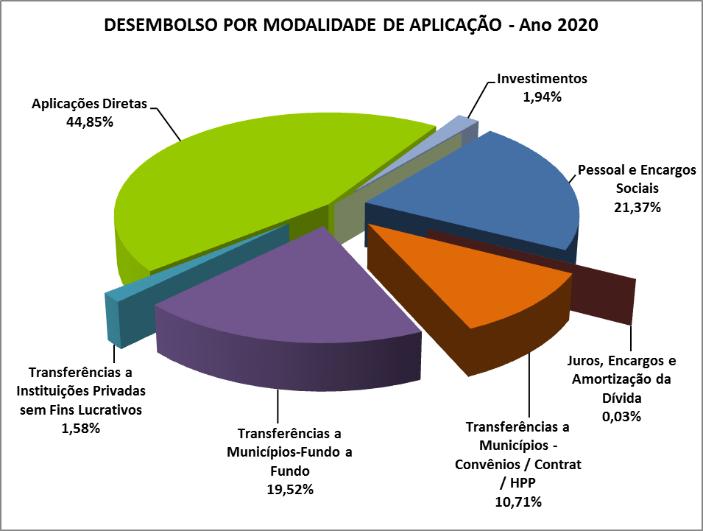
Pagamentos efetuados por modalidade de aplicação da despesa executada na Função Saúde, 1º Quadrimestre 2020 (janeiro a abril).
Fonte: SPF, 2020

Slide 37
INDICADORES
DE PACTUAÇÃO INTERFEDERATIVA
INDICADORES DE SAÚDE COM AVALIAÇÃO QUADRIMESTRAL

